Slide 1
Проводники и диэлектрики в электростатическом поле
–
+
–
+
$$\vec{E}$$
$$\vec{E}$$
–
+
–
+

Slide 2
Тела
Проводники
Диэлектрики
Полупроводники
Тела, проводящие электричество
Тела, непроводящие электричество

Slide 3
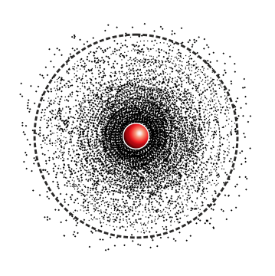
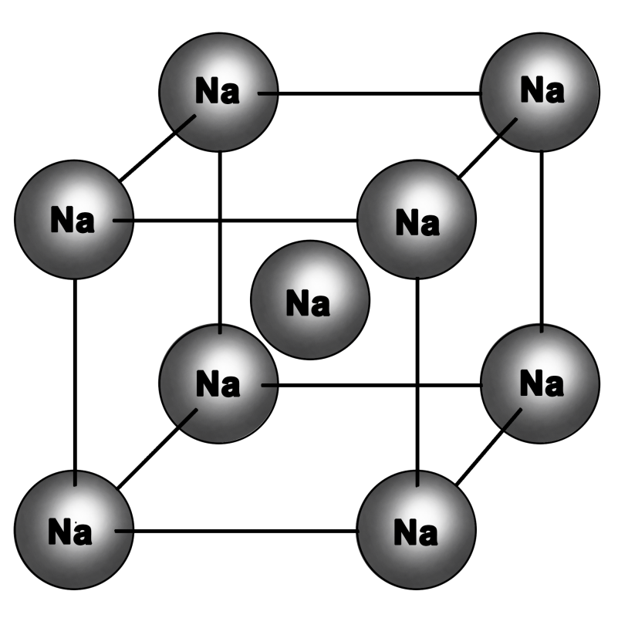
Проводники в электростатическом поле
$$\vec{E}$$

Slide 4
Проводники в электростатическом поле
Электростатическая индукция — это явление наведения собственного электростатического поля при действии на тело внешнего электрического поля.
$${\vec{E}}_{0}$$
$$\vec{E}$$
$$\vec{E}+{\vec{E}}_{0}=0$$
Из-за явления электростатической индукции напряженность электростатического поля внутри любого проводника равна нулю!

Slide 5
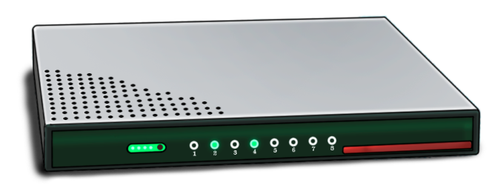
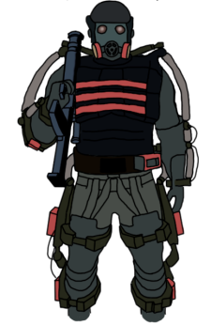
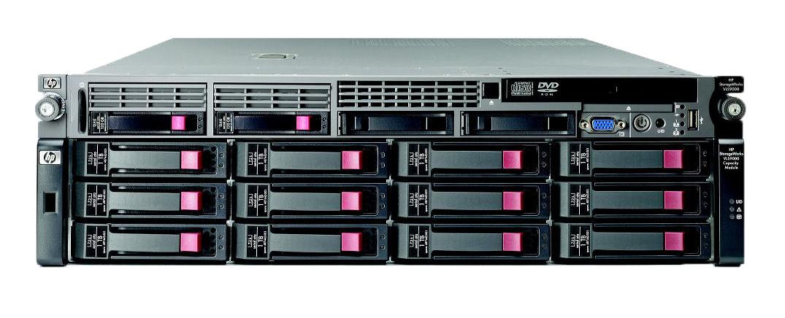
Проводники в электростатическом поле

Slide 6
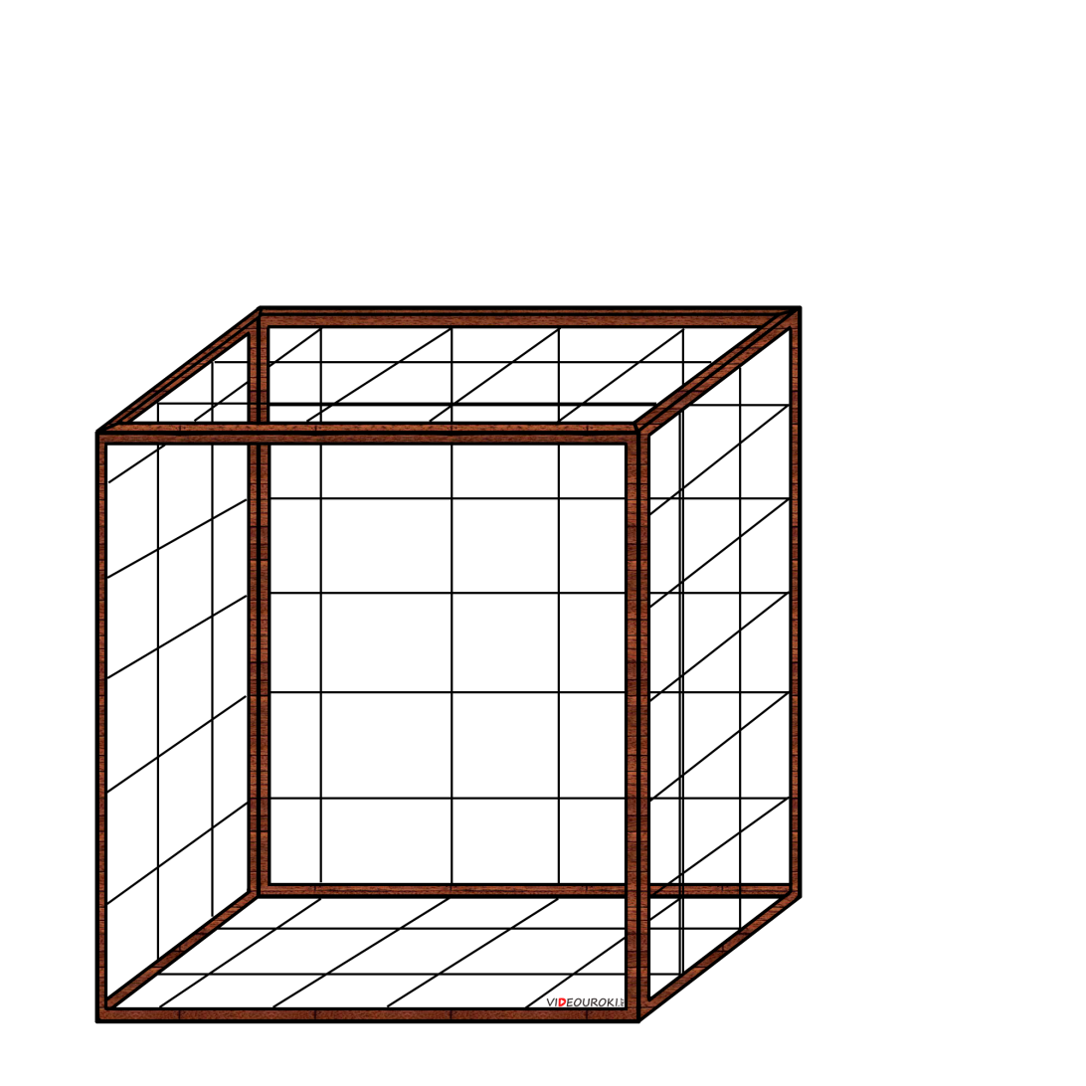
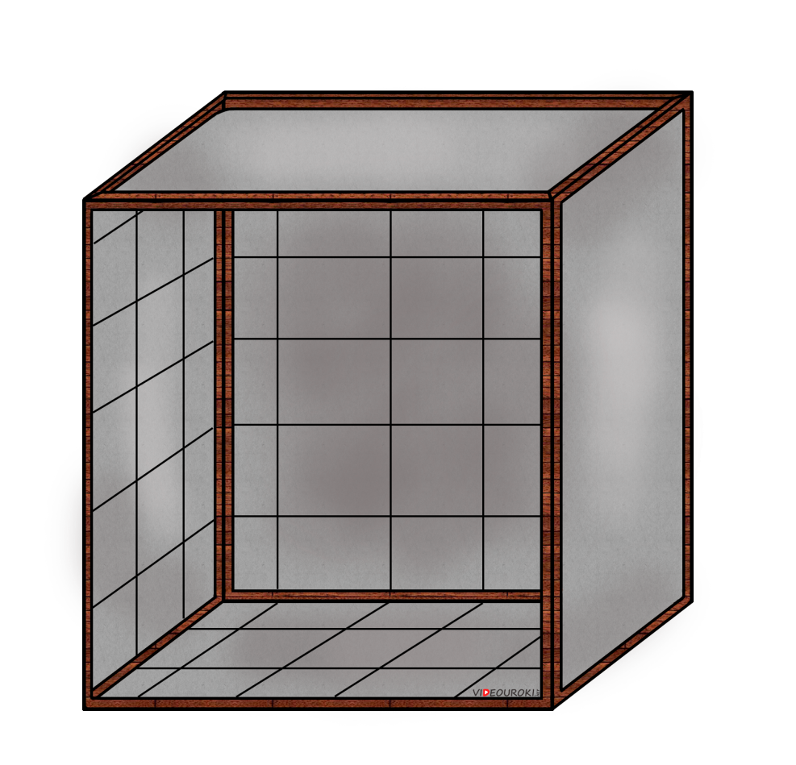
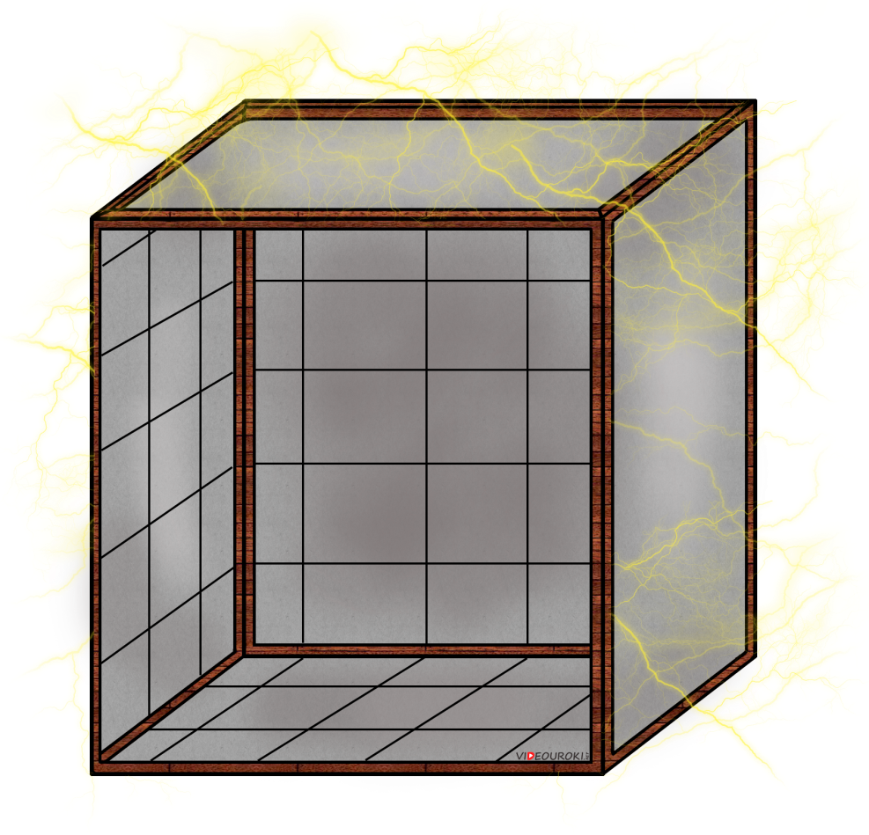
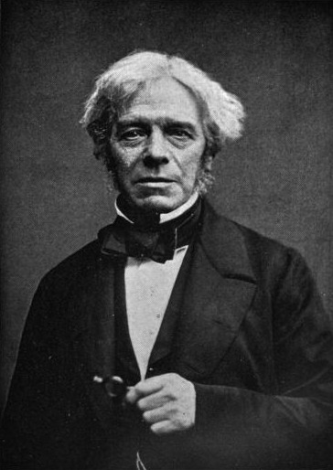
Клетка Фарадея
Майкл Фарадей
1791 — 1867

Slide 7
Проводники в электростатическом поле
$$\vec{E}$$
$$\vec{E}$$

Slide 8
Диэлектрики в электростатическом поле
Диэлектрики не проводят электричество, но внутри них может существовать электростатическое поле.
–
+
–
+
$$\vec{E}$$
–
+
В диэлектриках не возникают свободные заряды!
–
+

Slide 9
Диэлектрики в электростатическом поле
Атом водорода
Молекула поваренной соли
$$n \sim {10}^{15} об/с$$
$$q=0$$
$$q=0$$
Cl
Na
Cl
Na
Электрический диполь

Slide 10
Диэлектрики
Неполярные
Полярные
Состоят из атомов или молекул, у которых центры распределения положительных и отрицательных зарядов совпадают.
Состоят из атомов или молекул, у которых центры распределения положительных и отрицательных зарядов не совпадают.

Slide 11
Диэлектрическая проницаемость
$$ε$$
Диэлектрическая проницаемость — это физическая величина, характеризующая изолирующие свойства среды.
$$q_{1}$$
$$q_{2}$$
Диэлектрическая проницаемость среды определяется как отношение кулоновской силы взаимодействия в вакууме к кулоновской силе взаимодействия в данной среде:
$$ε=\frac{F_{0}}{F}$$
$$F_{0}=k\frac{\left|q_{1}\right|\left|q_{2}\right|}{r^{2}}$$
$$F=k\frac{\left|q_{1}\right|\left|q_{2}\right|}{εr^{2}}$$

Slide 12
Среда | Диэлектрическая проницаемость
Вакуум | 1
Воздух | 1,0006
Бумага | 2-3,5
Резина | 7
Графит | 10-15
Глицерин | 41,2
Вода | 81

Slide 13
Тела
Проводники
Диэлектрики
Тела, проводящие электричество
Тела, непроводящие электричество

Slide 14
Основные выводы
Электростатическая индукция — это явление наведения собственного электростатического поля при действии на тело внешнего электрического поля.
Напряженность электростатического поля внутри любого проводника равна нулю.
Весь статический заряд сосредоточен на поверхности проводника.
Внутри диэлектриков может существовать электрическое поле, несмотря на то, что они не проводят электричество.
Электрический диполь — система из двух ионов, которая в целом электрически нейтральна.

Slide 15
Диэлектрики
Неполярные
Полярные
Состоят из атомов или молекул, у которых центры распределения положительных и отрицательных зарядов совпадают.
Состоят из атомов или молекул, у которых центры распределения положительных и отрицательных зарядов не совпадают.

